Slide 1
Urgences hématologiques
Yasmina Ammara
CHUM

Slide 2
AVERTISSEMENT
Voici ma présentation sur les urgences hématologiques, mais elle est à usage interne car j'ai pris des photos sur plusieurs sites sans demander aucune permission aux auteurs : cela convient pour une présentation privée, mais pas pour une diffusion massive dans un contexte universitaire. Il faut donc préciser à l'université et aux présentateurs que s'ils veulent la diffuser, ils devront demander la permission aux auteurs de Transfusion médicine (Canada) pour la copie de protocoles et aux auteurs des photos prises sur google (accidenté...). Je ne peux être tenue responsable et me faire poursuivre pour violation de droit d’auteur. Merci.
Y. Ammara

Slide 3
Hémorragies et désordres de la coagulation à l’urgence

Slide 4
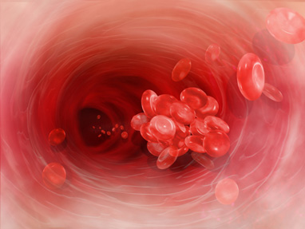

Slide 5
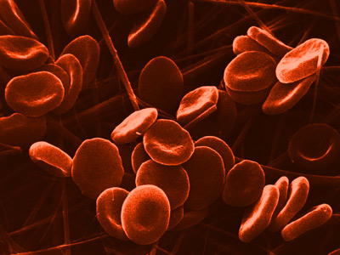
Objectifs
Hémostase
Transfusions
Transfusions massives
Troubles de la coagulation
Anticoagulation et saignement

Slide 6
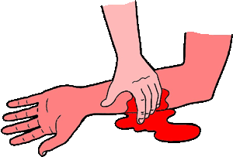
Hémorragies et Désordres de la coagulation
Saignement spontané
Saignement excessif post-trauma

Slide 7
Hémostase normale
Primaire
Secondaire
Tertiaire

Slide 9
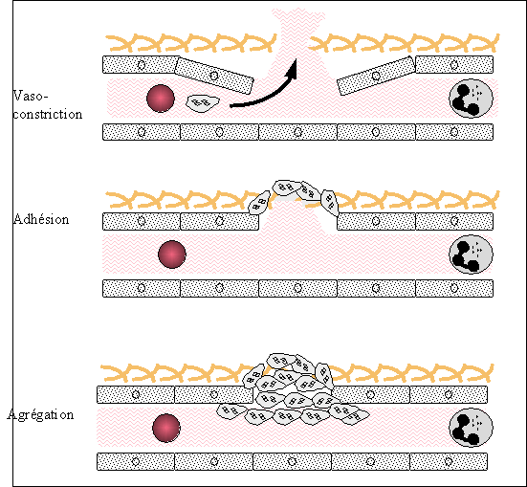
Notes:
Note the central location of red blood cells and the peripheral margination of platelets. This radial distribution of cells results from a fluid dynamic effect called rheophoresis. The location of plasma and platelets at the vessel surface is important for efficient repair of the vessel injury.

Slide 10
Agrégation plaquettaire = création de ponts de fibrinogène entre différentes plaquettes, par le récepteur GPIIb-IIIa.
consolidation du thrombus par un réseau de fibrine = coagulation
Fibrinogène
Récepteur GPIIb-IIIa

Slide 11
LA COAGULATION
Consolidation du thrombus plaquettaire par un réseau de
fibrine insoluble
= l'aboutissement d'une chaîne de réactions enzymatiques
impliquant les facteurs de coagulation.
Précurseur= facteur
Enzyme active = sérine protéase
= facteur activé
Facteur
Facteur activé
Facteur
Facteur activé
Cascade de la coagulation
…

Slide 12
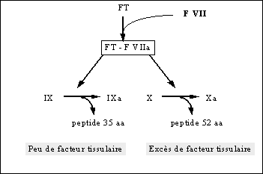

Slide 13
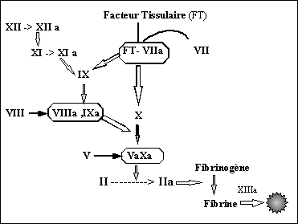

Slide 14
N° Facteur Nom Particularité Demi-vie Taux minimum
nécessaire
Facteur I Fibrinogène Absent du sérum 4-6 jours 0,5 à 1 g/l
Facteur II Prothrombine Vit K dépendant 3-4 jours 40 %
< 5 % dans sérum
Facteur V Proaccélérine Absent du sérum 12-36 h 10-15 %
Facteur VII Proconvertine Vit K dépendant 4-6 h 5-10 %
Facteur VIII Anti-hémoph A Absent du sérum 10-16 h 30%
Facteur IX Anti-hémoph B Vit K dépendant 24 h 30%
Facteur X Stuart Vit K dépendant 1-2 jours 10-20%
Facteur XI Rosenthal 1-2 jours 30%
Facteur XII Hageman 2-3 jours 0% ?
Facteur XIII Stabilisant fibrine 3-7 jours 2%
Les facteurs de coagulation

Slide 15
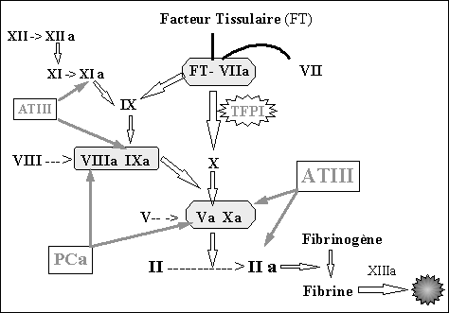

Slide 16
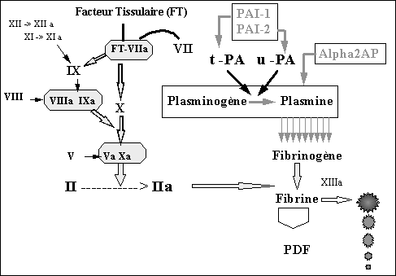

Slide 17
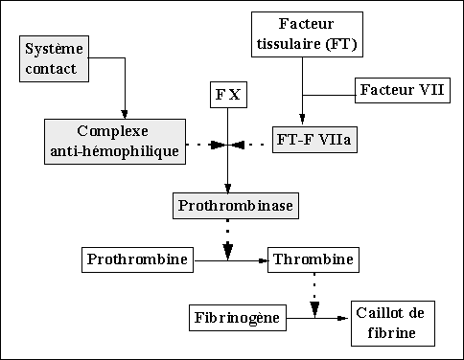

Slide 18
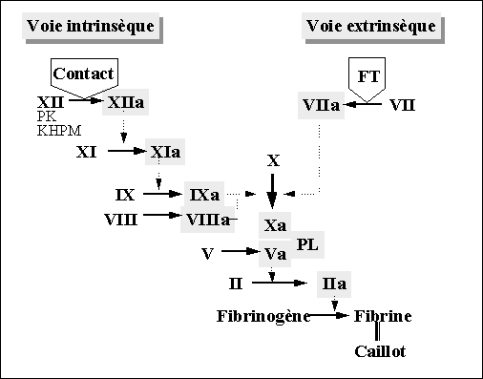

Slide 19
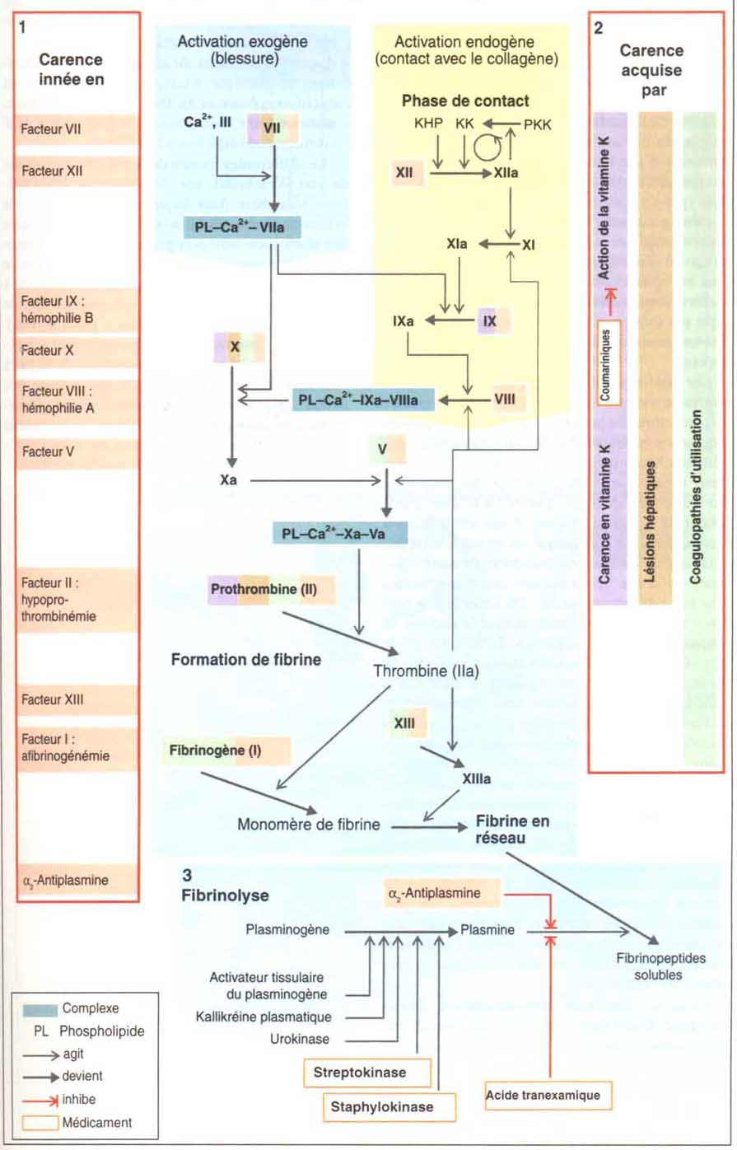

Slide 20
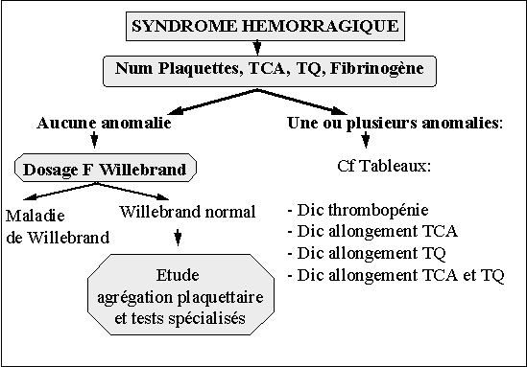

Slide 21
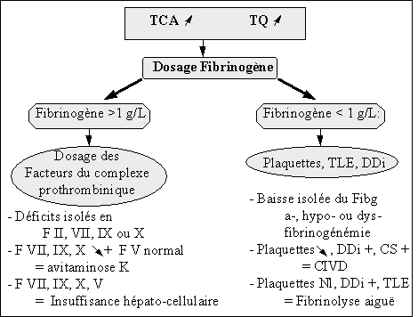
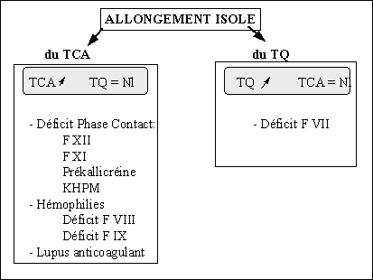

Slide 22
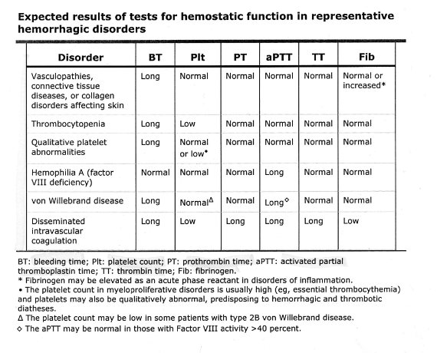

Slide 23
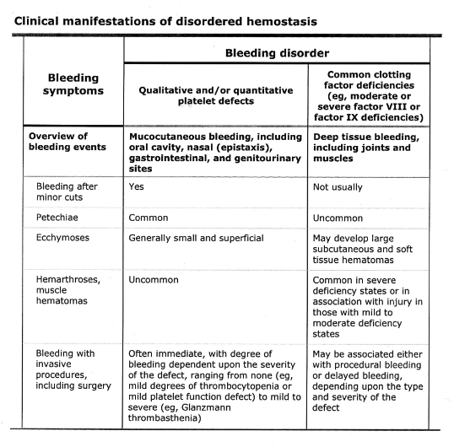

Slide 24
TRANSFUSIONS

Slide 25
TRANSFUSIONS
Le sang total est recueilli dans un système de prélèvement comportant plusieurs sacs raccordés entre eux : le sang et ses composants passent ainsi d’un sac à l’autre de façon aseptique. On peut préparer trois composants sanguins.
L’aphérèse peut également être utilisée pour recueillir certains composants sanguins comme le plasma et les plaquettes. Au cours de ce procédé automatisé en continu,le sang total entre dans une chambre de collecte où des voies d’écoulement séparent le plasma des constituants sanguins cellulaires ou les leucocytes des plaquettes. Le plasma ou les plaquettes suspendues dans du plasma sont recueillis dans un sac,tandis que les autres constituants sont retournés au donneur.
Tous les produits sanguins cellulaires de la Société canadienne du sang sont partiellement déleucocytés (PD), c’est-à-dire qu’on a éliminé la majeure partie des globules blancs qu’ils contenaient à l’origine Tous les produits plasmatiques préparés par la Société canadienne du sang font l’objet d’une réduction leucocytaire (par filtration ou lors du traitement), sauf le plasma-aphérèse frais congelé et certains produits plasmatiques préparés par extraction de la couche leuco-plaquettaire.

Slide 26
TRANSFUSIONS
Dans la mesure du possible, on obtient du receveur son consentement éclairé par écrit.
Aucun médicament, y compris ceux destinés à une administration par voie intraveineuse, ne doit être ajouté au composant sanguin.
La transfusion doit débuter dans les 30 minutes suivant sa sortie d’un réfrigérateur à température contrôlée qui a été autorisé pour la conservation des produits sanguins, ou dans le cas des plaquettes, dans les 30 minutes suivant la sortie de l’agitateur (à température ambiante).

Slide 27
Culot globulaire
La principale indication d’une transfusion de culot globulaire est l’augmentation du pouvoir du sang de transporter l’oxygène aux tissus. Par conséquent, ce type de transfusion est indiqué chez le patient anémique présentant des signes d’oxygénation déficiente.
Il ne sert pas a obtenir une euvolémie chez un pt hypovolémique La transfusion ne doit pas servir à restaurer le volume sanguin; en fait, on ne doit la pratiquer que pour corriger l’anémie aiguë ou chronique

Slide 28
Culot globulaire
Il n’existe pas de taux d’hémoglobine standard en deçà duquel une transfusion doit être pratiquée d’office : le choix de transfuser ne doit pas reposer entièrement sur l’évaluation de l’hémoglobine ou de l’hématocrite; il faut, en effet, tenir compte de l’ensemble des éléments physiologiques et chirurgicaux influant sur l’oxygénation du patient.
Dans un contexte de soins intensifs, les patients soumis à un seuil transfusionnel assez élevé (maintien de l’hémoglobine entre 100 et 120 g/l) ont obtenu des résultats moins favorables dans toutes les catégories, y compris le taux de mortalité et la défaillance d’organes, que les sujets soumis à un seuil transfusionnel restrictif (maintien de l’hémoglobine à une valeur comprise entre 70 et 90 g/l).
En cas d’hémorragie aiguë, les concentrations d’hémoglobine mesurées ne sont pas fiables vu la rapidité et la quantité des pertes sanguines.

Slide 29
Culot globulaire
Certaines études montrent qu’un taux d’hémoglobine très bas peut être très bien toléré.
Viele a réalisé, en 1993, une revue systématique des cas d’hémorragies aiguës chez les Témoins de Jéhovah. Dans les cas répertoriés, il n’a relevé aucune sur-mortalité due à l’anémie chez les patients dont la concentration en hémoglobine variait de 50 g/l à 70 g/l, ni aucune sur-mortalité, toutes causes confondues, chez ceux dont le taux d’hémoglobine était inférieur à 70 g/l.

Slide 30
L’hémodilution a ses limites
données de la littérature
Hb Ht
(g/dl) (%)
Donnée Référence
1,4
3,7
Valeur la plus basse publiée avec
survie sans transfusion Brimacombe, 1991
(sous coma et hypothermie induits)
4
Seuil critique du transport de l'O2 van Woerkens, 1991
chez un patient (décédé à 1,6 g/dl)
5
Seuil peranesthésique d'apparition
d'anomalies du segment ST chez des Singbartl, 1992
sujets ASA I ou II
5
Seuil périopératoire de surmortalité
chez les témoins de Jéhovah non cardiaques Viele, 1994
dans la littérature récente 1970-1993
(≈ 6) 20
Seuil à partir duquel la mortalité diminue Harrison, 1985, 1988
par transfusion (Nigeria)
8
Taux préopératoire à partir duquel apparaît Carson, 1988
une surmortalité chez les témoins de Jéhovah
si le saignement dépasse 500 ml

Slide 31
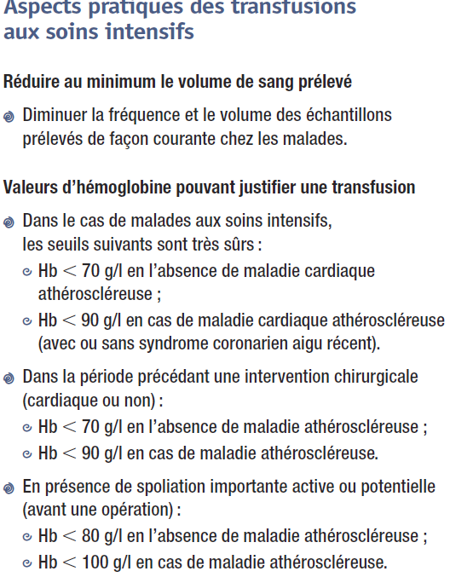

Slide 32
Culot globulaire
La compatibilité des globules rouges doit être établie avant la transfusion du culot globulaire, à moins que la vie du patient ne soit en danger ou que le sang soit destiné à un nourrisson de moins de quatre mois et que les épreuves exécutées chez la mère (ou le nouveau-né) n’aient révélé l’absence d’anticorps anti-érythrocytaires clinique-ment significatifs. Les patients doivent recevoir des globules rouges isogroupes ou ABO compatibles.
Il faut éviter de transfuser des unités de culot globulaire Rh positif à un enfant Rh négatif ou à une femme en âge de procréer.

Slide 33
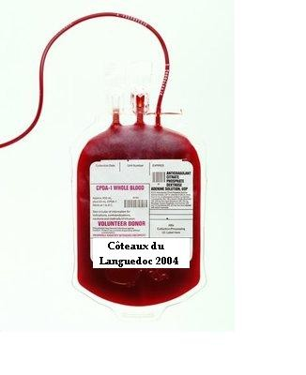

Slide 34
Culot globulaire
Normalement, une unité de culot globulaire accroît la concentration d’hémoglobine d’environ 10 g/l chez un adulte moyen.
Le débit de perfusion ne doit pas dépasser 2 ml/min (ou moins dans le cas des enfants et des nouveau-nés) pendant les 15 premières minutes de la transfusion, à moins que l’état du patient ne commandeune perfusion plus rapide.
Chez la plupart des patients adultes, une unité de culot globulaire peut être transfusée sur une période de deux heures. La transfusion ne doit pas durer plus de quatre heures en raison du risque de prolifération bactérienne dans le composant sanguin à la température ambiante. Si le patient ne peut tolérer un débit de perfusion assez élevé pour recevoir une unité complète en quatre heures, il faut administrer une unité partielle.

Slide 35
LES RISQUES ASSOCIÉS AUX TRANSFUSIONS
On peut séparer les risques associés aux transfusions en cinq classes :
1. erreurs administratives;
2. réactions transfusionnelles hémolytiques et allergiques;
3. complications infectieuses;
4. syndrome respiratoire aigu post-transfusionnel (TRALI);
5. problèmes d’immunomodulation.

Slide 36
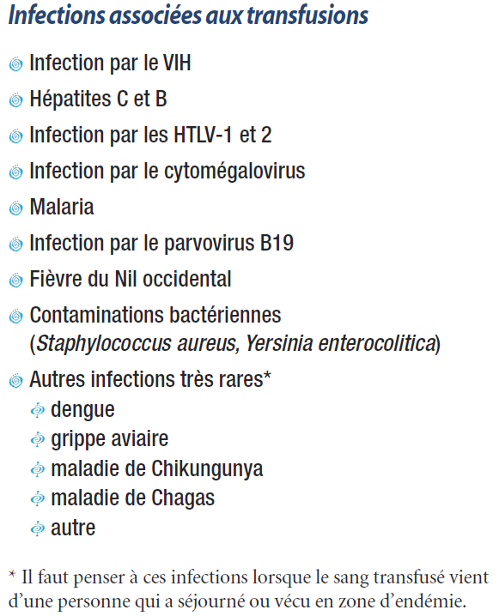

Slide 37
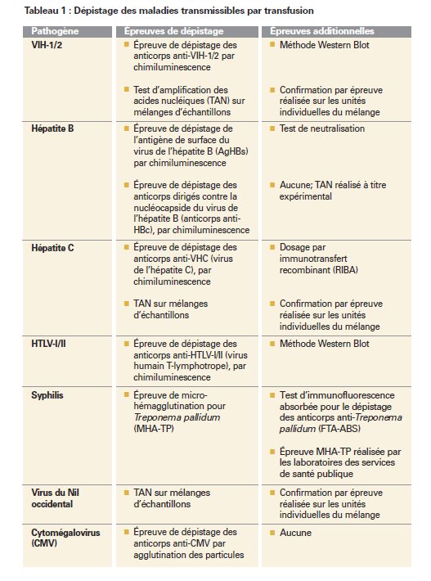

Slide 38
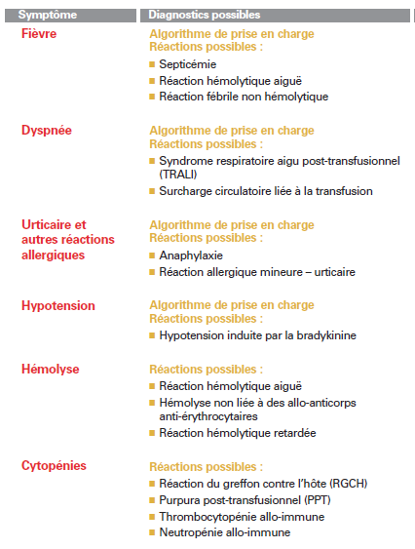

Slide 39
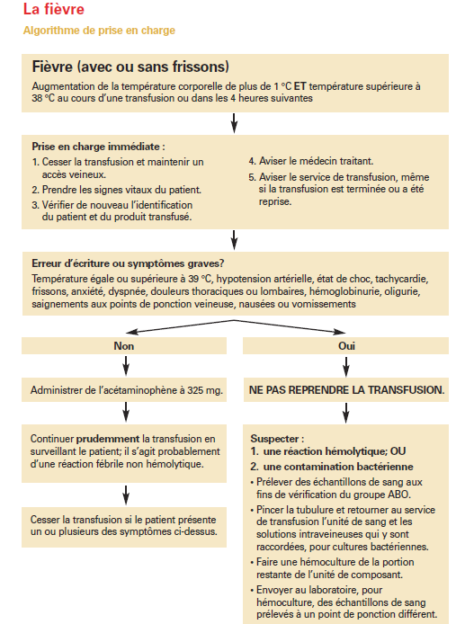

Slide 40
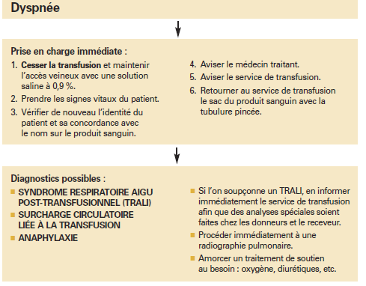

Slide 41
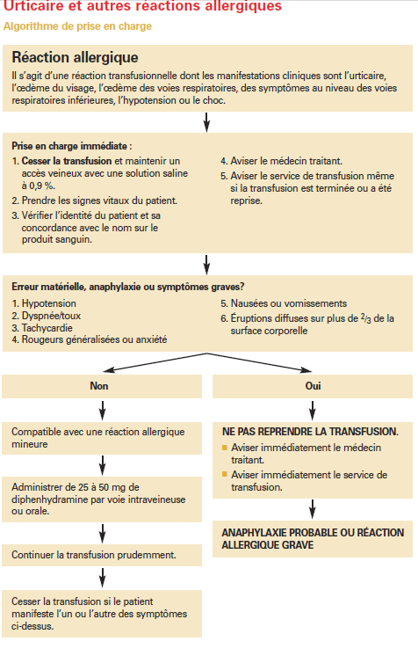

Slide 42
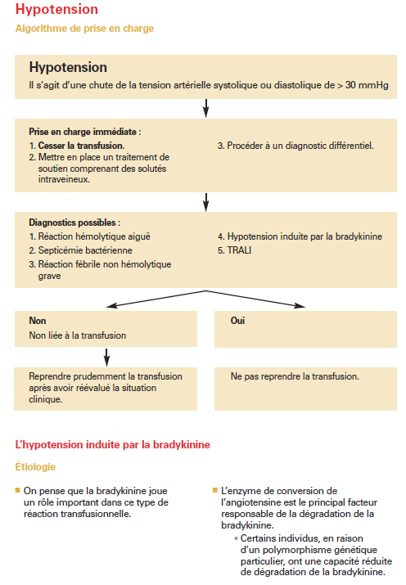

Slide 43
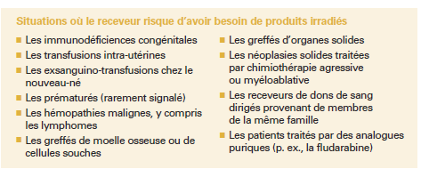
Réaction du greffon contre l’hôte (RGCH) post-transfusionnelle
La RGCH post-transfusionnelle survient chez les patients immunodéprimés ou chez les individus immunocompétents qui reçoivent un produit cellulaire haploidentique (on estime que le risque de recevoir du sang haplo-identique en Amérique du Nord est de 1 sur 17 700 à 39 000).
Lorsqu’un donneur de sang est homozygote pour un locus HLA (haplo-identique), le receveur hétérozygote qui possède le même locus HLA et un locus HLA différent est à risque de RGCH si le sang de ce donneur lui est transfusé.
Ce sont les lymphocytes du donneur qui réagissent contre les déterminants cellulaires (HLA) différents du receveur et causent la RGCH. Le taux de mortalité est supérieur à 90 % et le Tx inefficace…

Slide 44
LES PHÉNOMÈNES D’IMMUNOMODULATION
Les phénomènes d’immunomodulation suivant les transfusions sont connus de longue date, mais leur importance clinique est encore très difficile à évaluer.
Si plusieurs recherches en physiologie et sur des animaux ont révélé une diminution de l’immunité attribuable à l’exposition à plusieurs antigènes contenus dans les produits sanguins, des études rétrospectives et prospectives ont montré une association entre la transfusion et une incidence accrue d’infections, de sepsis, de défaillance multisystémique et de mortalité.
Un lien causal n’a cependant pas été établi. La recherche est très difficile dans ce domaine, car les travaux doivent porter sur un très grand nombre de cas et se faire sur de longues périodes.

Slide 45
TRALI: Le syndrome respiratoire aigu post-transfusionnel
Le TRALI est un oedème pulmonaire bilatéral qui survient dans les heures suivant une transfusion, sans surcharge liquidienne ni défaillance cardiaque associée.
Les critères diagnostiques ont été établis lors de la conférence de consensus de Toronto en 2004:
■ Apparition brutale (pendant la transfusion ou dans les 6 heures qui suivent)
■ Hypoxémie
• PaO2/FiO2 > 300 mmHg, ou
• saturation en O2 < 90 % (air libre)
■ Infiltrats pulmonaires bilatéraux d’après la radiographie pulmonaire
■ Aucun signe de surcharge circulatoire

Slide 48
trali
Le TRALI peut être de nature immune (causé par la présence d’anticorps antigranulocytes dans le sang transfusé) ou non immune (attribuable à la formation de lipides biologiquement actifs). Trouble pratiquement inconnu il y a quelques décennies, il est de mieux en mieux caractérisé maintenant.
Il s’agit possiblement de la première ou de la deuxième cause de mortalité associée aux transfusions. Le TRALI immun est certainement le plus morbide. Son incidence précise est actuellement difficile à évaluer, mais on estime qu’il survient dans une transfusion sur 5000 de façon générale et dans une sur 2000 à la suite de la transfusion de plasma frais congelé. Il apparaît de façon très caractéristique chez une personne déjà malade.

Slide 49
trali
Le TRALI cause le décès ou y contribue dans de 5 % à 10 % des cas. C’est une maladie difficile à prévenir. Il est possible que la leucoréduction, technique standard de traitement du sang au Canada depuis plusieurs années, en diminue l’incidence, tout comme certaines techniques de lavage du plasma par détergent. Cette dernière méthode demeure toutefois une approche expérimentale. Le seul traitement existant actuellement est la ventilation mécanique, comme pour le syndrome de détresse respiratoire aigu.

Slide 50
Transfuser?
Il peut donc y avoir des avantages à transfuser un malade, mais parfois aussi des complications possiblement mortelles. Certaines sont bien caractérisées, et d’autres, beaucoup moins. Par conséquent, le geste transfusionnel n’est certainement pas banal. Et cette prescription doit faire l’objet d’une discussion éclairée avec le malade ou sa famille, à moins d’une urgence extrême.
De plus, il est maintenant fortement recommandé de consigner cette discussion dans le dossier du malade. Cette pratique est, en fait, devenue la norme.

Slide 51
Transfusions de plaquettes
Il existe deux types de préparations plaquettaires, la plus courante étant les plaquettes préparées à partir d’un don de sang total. Elles portent l’étiquette plaquettes partiellement déleucocytées (PD). Une unité de plaquettes PD renferme habituellement au moins 55 x 109 plaquettes et moins de 8,3 x 105 leucocytes.
Quant aux plaquettes d’aphérèse PD, elles équivalent plus ou moins à un mélange de quatre à huit unités de plaquettes issues d’unités de sang total. Une unité de plaquettes d’aphérèse PD renferme habituellement au moins 300 x 109 plaquettes et moins de 5 x 106 leucocytes résiduels.

Slide 52
Transfusions de plaquettes
La transfusion de plaquettes PD est indiquée pour le traitement de saignements associés à une diminution importante de la production de plaquettes ou à une anomalie de la fonction plaquettaire. S’il y a consommation des plaquettes chez le patient, on ne doit transfuser de plaquettes qu’en cas d’hémorragie grave.
La transfusion de plaquettes à titre prophylactique peut être indiquée chez le patient dont la numération plaquettaire baisse rapidement ou est faible (habituellement moins de 10 x 109/l) consécutivement à une aplasie médullaire ou à une chimiothé-rapie. L’administration de plaquettes PD pourra également être utile chez certains patients en cas de saignement microvasculaire périopératoire associé à une thrombocytopénie (nombre de plaquettes inférieur à 50 x 109/l).

Slide 53
Transfusions de plaquettes
Les indications des plaquettes d’aphérèse PD sont semblables à celles des plaquettes PD. On peut choisir les plaquettes d’aphérèse PD en fonction de la compatibilité HLA lorsqu’un receveur ne répond pas à une transfusion de plaquettes en raison de la présence confirmée d’anticorps anti-HLA (état réfractaireavec allo-immunisation).
La transfusion à un sujet adulte de chaque unité de plaquettes préparées à partir de sang total devrait, de 20 minutes à 1 heure plus tard, faire augmenter le nombre de plaquettes de 5 à 10 x 109/l. La transfusion de plaquettes d’aphérèse PD devrait produire une augmentation de la numération plaquettaire environ 5 fois plus élevée que celle obtenue avec une unité de plaquettes préparées à partir d’unités de sang total.

Slide 55
Transfusions de plaquettes
Les transfusions de plaquettes ne sont habituellement ni efficaces ni indiquées chez les patients dont les plaquettes sont détruites rapidement en raison d’un purpura thrombopénique immunologique, à moins qu’une hémorragie menaçant la vie ne soit probable.
La thrombocytopénie induite par l’héparine et le purpura thrombopénique-thrombotique (PTT) sont des troubles thrombotiques avec thrombocytopénie. L’administration de plaquettes n’est pas recommandée en présence de ces affections, car elle risquerait d’aggraver la maladie sous-jacente.

Slide 56
Transfusions de plaquettes
Il n’est pas nécessaire d’effectuer des épreuves de compatibilité avant la transfusion; par contre, la détermination du groupe sanguin est obligatoire. Ces composants ne se conservant pas longtemps, la parfaite correspondance ABO n’est pas forcément de toute première importance lors du choix des plaquettes à transfuser. Il doit y avoir compatibilité ABO entre le plasma de l’unité et les globules rouges du receveur, sans que l’unité ne soit nécessairement du même groupe que celui du receveur.
Chez un adulte présentant une hémorragie et dont le nombre de plaquettes est inférieur à 20 x 109/l, la posologie habituelle est de cinq unités. On devra peut-être refaire une transfusion un à trois jours plus tard, car les plaquettes transfusées ne survivent au plus que trois ou quatre jours.

Slide 57
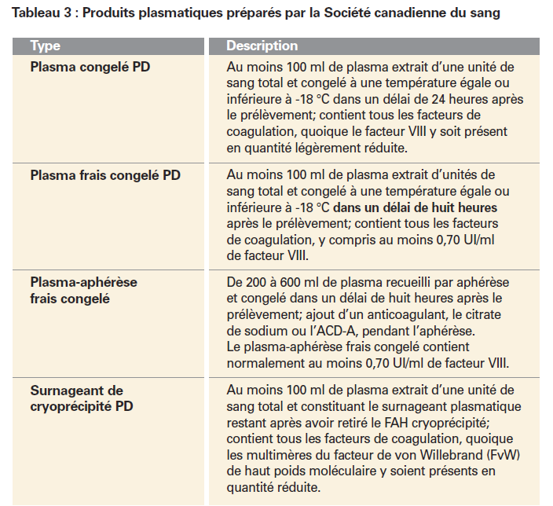
Plasma et produits plasmatiques

Slide 58
Plasma
Immédiatement après le prélèvement auprès d’un donneur normal, le plasma contient environ une unité/ml de chacun des facteurs de coagulation, ainsi que des concentra-tions normales d’autres protéines plasmatiques. Comme les facteurs de coagulation V et VIII, labiles, sont instables dans le plasma entreposé pendant une période prolongée entre 1 et 6 °C, le plasma est conservé à l’état congelé à une température égale ou inférieure à -18 °C. Le plasma frais congelé, c’est-à-dire le plasma placé dans un congélateur dans les huit heures suivant le prélèvement, contient environ 87 % de la quantité de facteur VIII présente au moment du prélèvement et doit contenir, selon les normes appliquées au Canada, au moins 0,70 UI/ml de ce facteur. Dans le plasma congelé, à savoir le plasma placé dans un congélateur dans les 24 heures suivant le prélèvement, la concentration de facteur VIII est d’environ 70 à 75 % de ce qu’elle était au moment du don. La concentration de facteur V et celle d’autres facteurs de coagulation ne diminuent pas de façon appréciable par rapport à leurs valeurs initiales dans le plasma congelé dans les 24 heures suivant le prélèvement.

Slide 59
Plasma
Il existe un vaste consensus selon lequel l’utilisation du plasma frais congelé ou du plasma congelé devrait presque exclusivement être limitée au traitement ou à la prévention de saignements cliniquement significatifs attribuables à un déficit en un ou plusieurs facteurs de coagulation plasmatiques. Ces produits seraient notamment indiqués chez les patients suivants :
patients exigeant le remplacement de plusieurs facteurs de coagulation d’origine plasmatique à cause de saignements ou en raison d’une intervention invasive (p.ex. les patients atteints d’une maladie hépatique grave ou présentant une CIVD);
patients recevant une transfusion massive et présentant des anomalies de la coagulation cliniquement significatives;
patients qui, recevant une anticoagulothérapie par la warfarine, présentent un saignement ou ont besoin de subir une intervention invasive avant que la vitamine K ne contrecarre l’effet de la warfarine;
patients présentant des déficits en protéines plasmatiques rares pour lesquels il n’existe pas de meilleur traitement.

Slide 60
SURNAGEANT DE CRYOPRÉCIPITÉ
Surnageant de cryoprécipité partiellement déleucocyté : On l’emploie pour le traitement, par échange plasmatique, du PTT et du syndrome hémolytique et urémique chez l’adulte ainsi que du déficit en divers facteurs de coagulation.
On utilise généralement du plasma frais congelé lorsque l’on ne dispose pas de surnageant de cryoprécipité. Le plasma congelé peut quant à lui être utilisé si l’on ne dispose ni de surnageant de cryoprécipité ni de plasma frais congelé.

Slide 61
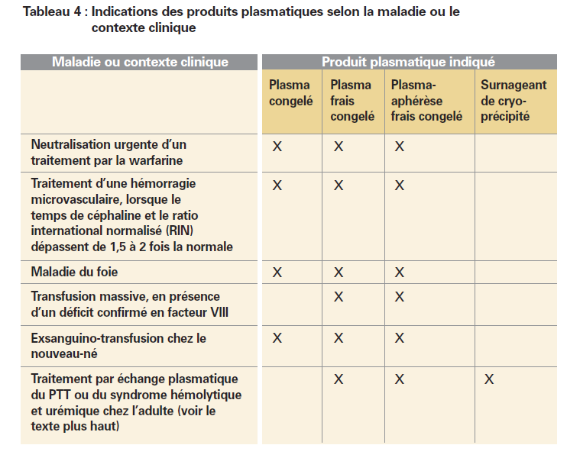

Slide 62
produits plasmatiques
On ne doit pas transfuser de produits plasmatiques lorsqu’on souhaite uniquement restaurer le volume sanguin ou corriger un déficit en un seul facteur de coagulation si des produits recombinants ou des produits plasmatiques viro-inactivés spécifiquessont disponibles.
Le plasma frais congelé et le plasma congelé ne doivent pas être utilisés pour traiter l’hypovolémie s’il n’y a pas de déficit en facteurs de coagulation. En pareille situation, il est préférable d’utiliser d’autres expanseurs du volume plasmatique comme la solution de chlorure de sodium à 0,9%, la solution injectable de Ringer lactate (USP), l’albumine ou le pentastarch à 10 %.
Ne pas transfuser de plasma frais congelé ni de plasma congelé si la coagulopathie peut être mieux corrigée par un traitement spécifique comme l’administration devitamine K, de cryoprécipité ou par le remplacement d’un facteur de coagulationparticulier.
On ne doit pas utiliser de surnageant de cryoprécipité pour le traitement d’une déficience en facteur VIII et/ou en facteur de von Willebrand. Pour corriger des déficits isolés en facteurs de coagulation, ondevrait utiliser des concentrés spécifiques.

Slide 63
produits plasmatiques
En règle générale, la dose permettant d’obtenir une concentration plasmatique de facteur de coagulation d’au moins 30 % est de 10 à 15 ml/kg de poids corporel, sauf pour la neutralisation d’un traitement par la warfarine; dans ce cas, en effet, une dose de 5 à 8 ml/kg de poids corporel est habituellement suffisante.
Il doit y avoir compatibilité ABO entre les produits plasmatiques et le groupe sanguin du patient, sans que les deux ne soient nécessairement isogroupes. Pour être compatible, le produit plasmatique ne doit pas contenir d’anticorps ABO incom-patibles avec les antigènes ABO présents à la surface des globules rouges du receveur.
La décongélation prend de 20 à 30 minutes. Une fois décongelé, le produit doit être transfusé immédiatement ou conservé à une température de 1 à 6 °C pendant au plus 24 heures. Un produit plasmatique décongelé ne peut être congelé de nouveau.

Slide 64
FAH CRYOPRÉCIPITÉ PD (CRYOPRÉCIPITÉ)
À l’heure actuelle, le cryoprécipité est utilisé d’abord et avant tout en remplacement du fibrinogène en cas d’hypofibrinogénémie acquise ou, à titre empirique, chez les patients présentant une hémorragie. Généralement, un taux plasmatique de fibrinogène inférieur à 1,0 g/l, que l’on peut observer dans les cas de CIVD ou de fibrinolyse, constitue un critère objectif d’instauration d’un traitement par cryoprécipité.
Chaque sac de 5 à 15 ml de FAH cryoprécipité contient au moins 80 UI de facteur VIII et au moins 150 mg de fibrinogène.
Une unité de cryoprécipité contient environ 150 mg de fibrinogène. La gravité et la nature de l’hémorragie détermineront la quantité de cryoprécipité à transfuser.

Slide 65
FAH CRYOPRÉCIPITÉ PD (CRYOPRÉCIPITÉ)
On peut administrer la dose générique, soit jusqu’à une unité de cryoprécipité par tranche de 5 kg (2 U/10 kg) de poids corporel, pour maintenir le taux de fibrinogène à un niveau supérieur à 1 g/l, en prenant soin de surveiller le taux de fibrinogène.
Au Canada, le cryoprécipité a été remplacé avec succès par la desmopressine (DDAVP) en traitement des cas légers d’hémophilie A et, pour les personnes plus gravement atteintes, par des concentrés commerciaux de facteur VIII recombinant. L’emploi du cryoprécipité n’est pas recommandé pour le traitement de l’hémophilie A.
Le cryoprécipité est donc utilisé d’abord et avant tout pour suppléer un déficit en fibrinogène. En outre, il peut être utile chez le patient atteint de la maladie de von Willebrand, dans les rares cas où les autres produits se sont révélés inefficaces. Dans la plupart des autres contextes, on aura recours à des produits commerciaux viro-inactivés.

Slide 67
L’ALBUMINE
L’albumine sérique est synthétisée dans le foie. Un adulte sain produit quelque 16 g d’albumine par jour. Plusieurs hormones peuvent accroître la synthèse de l’albumine, mais divers facteurs peuvent aussi en abaisser la production, notamment la malnutrition, le stress, les médicaments et le vieillissement.
Une perte de sang de 500 ml entraîne une perte d’albumine de 12 g seulement (4 % de l’albumine totale). Ainsi, l’albumine perdue lors d’une hémorragie de l’ordre de quatre unités sera entièrement remplacée par la synthèse normale en l’espace de trois jours.
Environ 80 % de la pression oncotique totale du plasma est attribuable à l’albumine. En règle générale, 1 g d’albumine attire 18 ml d’eau de par son activité oncotique. La perfusion de 100 ml d’albumine à 25 % augmente de 450 ml le volume plasmatique.

Slide 68
L’ALBUMINE
On peut se procurer deux concentrations d’albumine, soit 5 % et 25 %. L’albumine à 5 % et le plasma sont iso-osmotiques; par contre, l’albumine à 25 % est hyperoncotique par rapport au plasma : elle équivaut, en effet, à un volume plasmatique quatre ou cinq fois supérieur au volume perfusé.
Le volume et le débit de perfusion seront dictés par le contexte clinique. En présence d’un déficit oncotique, l’albumine à 25 % est le produit de choix. Si seul le volume fait défaut, on optera plutôt pour l’albumine à 5 %.

Slide 70
L’ALBUMINE
L’albumine peut être remplacée par les cristalloïdes et les autres solutions colloïdales.
Il existe trois grandes catégories de liquides de remplissage vasculaire utilisées en clinique, soit les cristalloïdes; les colloïdes; les solutés hypertoniques (pour remplacer l’albumine à 25 %).
Les cristalloïdes les plus utilisés en clinique sont la solution saline et la solution injectable de Ringer lactate.
Par rapport à la plupart des colloïdes, les cristalloïdes offrent les avantages suivants : coût moins élevé, augmentation du débit urinaire et absence de complexité chimique se traduisant par un métabolisme et une élimination simples. Leurs inconvénients se concrétisent essentiellement lorsque la perfusion d’un volume important s’impose aux fins de réanimation. En effet, les cristalloïdes peuvent alors provoquer un œdème périphérique et pulmonaire, en plus de présenter un risque d’hyperchlorémie en cas de troubles rénaux.
Les colloïdes se distinguent des cristalloïdes par une rétention accrue de l’eau dans le compartiment intravasculaire. Ainsi, en présence d’une perméabilité membranaire normale, les colloïdes augmentent le volume plasmatique sans pénétrer dans les compartiments interstitiel ou intracellulaire.

Slide 71
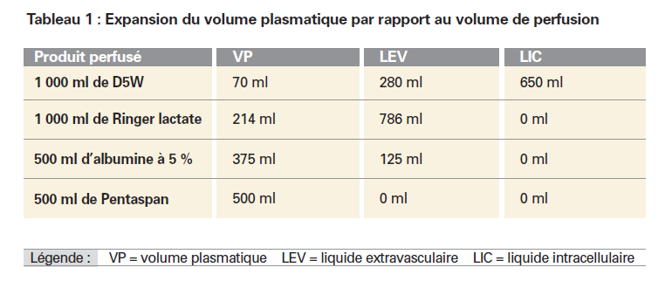
Les colloïdes actuellement offerts au Canada à des fins thérapeutiques sont les suivants :
- l’albumine (à 5 % et à 25 %);
- les dextrans (D40, D70);
- les gélatines (PlasmagelMD, HemacelMD);
- les solutions d’amidon hydroxyéthylées (pentastarch, hétastarch).

Slide 72
L’ALBUMINE
Parmi les effets indésirables propres à l’albumine, mentionnons la baisse de la calcémie après la perfusion et un faible risque d’anaphylaxie.
Les inconvénients éventuels des colloïdes sont les suivants :
- leur coût, puisqu’ils sont nettement plus chers que les cristalloïdes;
- la baisse de la concentration d’hémoglobine du receveur après la perfusion;
- la dilution des protéines plasmatiques, y compris des facteurs de coagulation;
une surcharge circulatoire.
Aucune étude n’a montré que l’albumine était nettement plus efficace qu’une solution saline.

Slide 73
LES PRÉPARATIONS D’IMMUNOGLOBULINES INTRAVEINEUSES (IGIV)
Les préparations d’immunoglobulines intraveineuses (IgIV) sont des solutions stériles ou des concentrés lyophilisés d’immunoglobulines humaines dont la transfusion par voie intraveineuse (IV) est rendue possible par le retrait des immunoglobulines polymériques. Depuis leur mise au point au début des années 80, les IgIV ont largement remplacé les immunoglobulines sériques dans le traitement des patients atteints d’une immunodéficience congénitale.

Slide 74
LES PRÉPARATIONS D’IMMUNOGLOBULINES INTRAVEINEUSES (IGIV): INDICATIONS
■ immunodéficience primaire;
■ hypogammaglobulinémie secondaire :
• leucémie lymphoïde chronique avec hypogammaglobulinémie, chez les patients ayant déjà eu aumoins un épisode infectieux grave;
• hypogammaglobulinémie chezles greffés de moelle osseuse;
■ purpura thrombopénique immunologique (PTI) dans les circonstances suivantes :
• hémorragie potentiellement mortelle;
• état réfractaire aux stéroïdes en phase pré-opératoire;
• échec d’une splénectomie,avec saignement;
• PTI associé au SIDA;
■ maladie de Kawasaki;
■ syndrome de Guillain-Barré.

Slide 75
IgIV
La posologie des dépend de l’indication clinique.
En règle générale, la posologie préconisée pour la reconstitution du système immunitaire est de 400 mg/kg pendant 3 à 4 semaines, tandis que la posologie dans le cas d’un traitement immunosuppresseur est de 1 à 2 g/kg pendant 1 ou 2 jours.

Slide 76
LES CONCENTRÉS DE FACTEURS DE COAGULATION
La majorité des concentrés de facteurs de coagulation sont fabriqués à partir de mélanges de plasma provenant de donneurs choisis.
Les concentrés de facteurs de coagulation agissent sur l’hémostase en suppléant au déficit présent chez le patient.
Une réaction allergique peut survenir lors de la perfusion de tout produit contenant des protéines.

Slide 77
TRANSFUSIONS MASSIVES

Slide 78
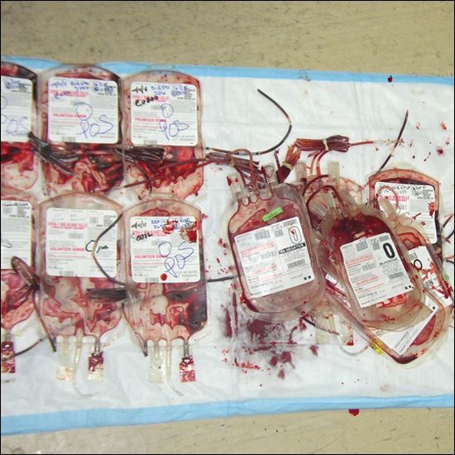

Slide 79
TRANSFUSIONS MASSIVES
L'hémorragie aiguë s'accompagne d'une perte de plasma, de globules rouges, de facteurs de la coagulation, de protéines... La compensation d'une hémorragie aiguë va devoir prendre en compte toutes ces pertes. L'objectif prioritaire de la réanimation sera de maintenir ces différents constituants à des taux supérieurs aux taux dits "critiques" : Un taux critique peut se définir comme le taux le plus bas qui peut être toléré par l’organisme sans engendrer de dysfonction d’organe.

Slide 80
TRANSFUSIONS MASSIVES
L’hémorragie aiguë est souvent subdivisée en quatre classes (I à IV), selon le pourcentage des pertes sanguines par rapport au volume sanguin normal circulant :
Une hémorragie de classe I (< 15 %) peut ne pas nécessiter de thérapie liquidienne.
Celle de classe II (de 15 à 30 %) peut être traitée à l’aide d’une perfusion de cristalloïdes et/ou de colloïdes, l’administration d’unités de culot globulaire n’étant que rarement nécessaire.
Bien que l’hémorragie de classe III (de 31 à 40 %) puisse initialement être traitée par cristalloïdes, des produits érythrocytaires doivent être rapidement accessibles si la réponse au traitement par cristalloïdes est inadéquate.
L’hémorragie de classe IV ( > 40 %) nécessite quant à elle la transfusion de culot globulaire ainsi que le maintien du volume sanguin intravasculaire avec des cristalloïdes et/ou des colloïdes, et éventuellement des transfusions massives…

Slide 81
Transfusion massive
On entend généralement par « transfusion massive » l’administration rapide, dans un intervalle de 24 heures, d’une grande quantité de sang comme le remplacement du volume sanguin total du patient ou comme l'administration aiguë d'une fois et demie au moins le volume sanguin estimé (environ 80 ml/kg de poids corporel). (> 5 litres, ≥ 10 unités de concentrés de globules rouges ou > 1 volume sanguin total, pour un adulte).
Une telle transfusion peut entraîner de graves complications, complications qu’il faut surveiller et auxquelles il est impératif de remédier afin de réduire la mortalité et la morbidité.

Slide 82
Transfusion massive
La coagulation du sang requiert la présence de facteurs de coagulation et de plaquettes. Différents facteurs contribuent à l'apparition de troubles de la coagulation au cours des hémorragies aiguës :
- Le saignement implique une perte de plaquettes et de facteurs de la coagulation.
- L'administration de grandes quantités de concentrés érythrocytaires associés à des cristalloïdes, des colloïdes ou des amidons entraîne une dilution des facteurs de coagulation.
- Indépendamment, il peut exister d'autres anomalies de la coagulation : CIVD, troubles de la coagulation au cours des insuffisances hépato-cellulaires...
L'apparition d'une coagulopathie au cours des hémorragies aiguës est une cause importante de majoration du saignement et est responsable d'une augmentation de la mortalité des patients. Ainsi, on considère habituellement qu'un taux critique minimal de 50000 plaquettes, de 30% de facteurs et de 1 g de fibrinogène doit être maintenue.

Slide 83
Transfusion massive
Nombre d’hôpitaux ont établi des procédures prévoyant :
-des méthodes simplifiées pour les épreuves de compatibilité croisée lorsqu’il s’agit de la transfusion d’un volume sanguin total dans un délai de 24 heures (entre 10 et 12 unités de concentrés de globules rouges pour un adulte, en moyenne);
-la transfusion de composants sanguins d’un autre groupe compatible avec celui du patient à défaut de composants de son propre groupe sanguin;
-la transfusion de composants sanguins Rh+ aux patients Rh- en cas de pénurie ou de manque de composants Rh-.

Slide 84
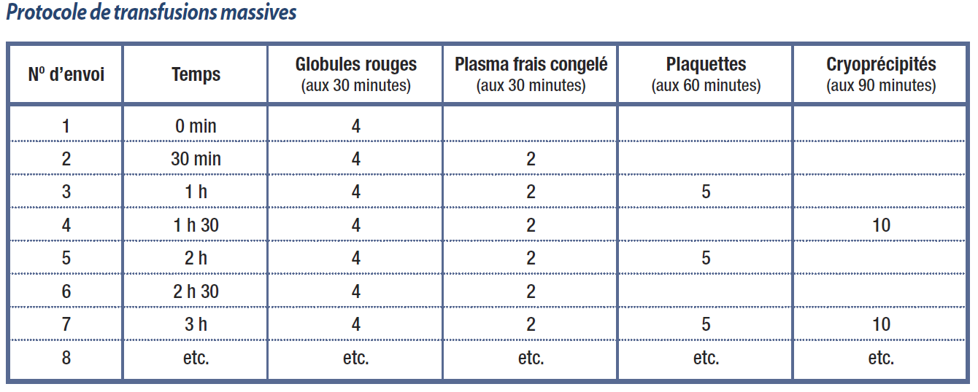

Slide 85
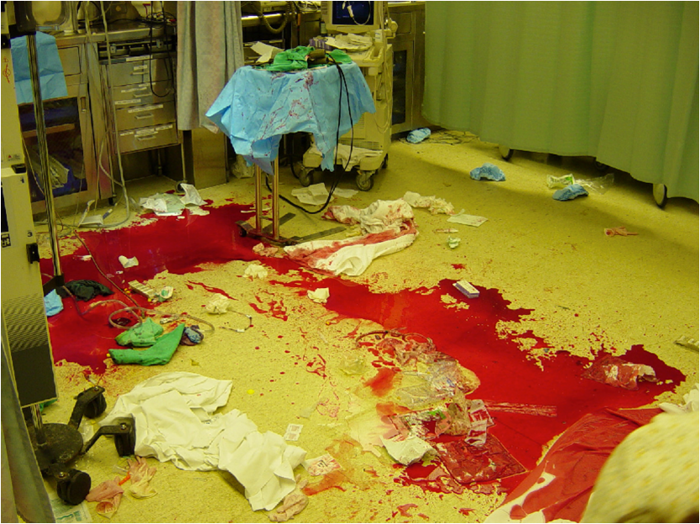
Transfusion massive
Les complications sont fonction du nombre d’unités transfusées, du débit de la transfusion et de facteurs propres au patient. Elles peuvent être classées en trois catégories :
-hypothermie,
-réactions métaboliques,
-réactions hémostatiques (coaguloathie)

Slide 86
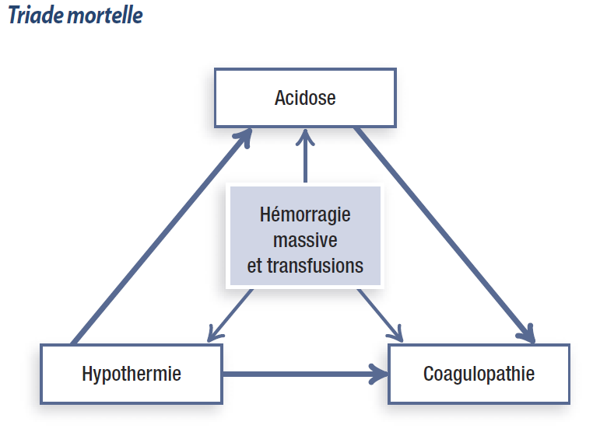
La triade léthale du polytrauma
Hypothermie
Coagulopathie
Acidose
Si cette triade léthale est présente… , le contrôle chirurgical du saignement a peu de chances d’être couronnée de succès

Slide 87
Transfusion massive et complications
Complication | Causes | Prise en charge
Coagulopathie | Dilution Déplétion Coagulation intravasculaire disséminée | Surveillance des paramètres de coagulation Si le temps de prothrombine (PT/INR) et le temps de céphaline activée (TCA) ≥ 1,5-2, songez à transfuser du plasma frais congelé Si fibrinogène < 1 g/l, songez à transfuser du cryoprécipité
Thrombopénie | Dilution Déplétion CIVD | Surveillance de la numération plaquettaire Si < 50 x 10⁹/l, songez à transfuser des plaquettes
Hypothermie | Administration de fluides intraveineux et de produits sanguins froids | Surveillance de la température centrale du patient Suggestion : réchauffement du patient ou des produits sanguins ou des deux
Hypocalcémie | Chélation du calcium par le citrate | Guetter les signes d’arythmie et mesurer la calcémie Administration de calcium par voie intraveineuse, si nécessaire
Hyperkaliémie | Transfusion rapide de CGR ayant été entreposés pendant un certain temps | Mesure du taux d’électrolytes et électrocardiogramme et Tx éventuel de l’HyperK.
Acidose métabolique | Choc pH des produits sanguins | Mesure du pH du patient. Rétablissement de l’équilibre acido-basique, si nécessaire

Slide 88
Transfusion massive et complications
La coagulopathie dilutionnelle:
Quelque 50 % des patients massivement transfusés présentent un RIN > 2,0,et environ 33 % manifestent une thrombocytopénie caractérisée par une numération plaquettaire < 50 x 109/l.
Si le patient présente un saignement actif : Transfuser des composants sanguins de façon à maintenir la numération plaquettaire > 50 x 109/l (> 100 x 109/l en cas de traumatisme crânien), le RIN < 1,5 et le taux de fibrinogène > 1,0 g/l.

Slide 89
Transfusion massive et complications
L’hypothermie:
La transfusion rapide de sang froid peut causer des arythmies cardiaques.
■ La prévention est cruciale : lors d’une transfusion massive, utiliser un réchauffeur de sang.
■ Le taux de mortalité associé à la transfusion massive est inversement proportionnel à la température corporelle :
• < 34 °C = 40 %
• < 33 °C = 69 %
• < 32 °C = 100 %
■ Le risque d’hypothermie cliniquement significative augmente de façon
appréciable à partir de 5 unités de sang.

Slide 90
Transfusion massive et complications
Conséquences de l’hypothermie :
• dysfonctionnement plaquettaire;
• diminution de la clairance du citrate;
• diminution du débit cardiaque;
• hypotension artérielle;
• arythmies cardiaques (surtout si le sang froid est transfusé
rapidement par un cathéter central);
• variations de l’ECG : prolongation des intervalles PR, QRS et QT;
inversion de l’onde T; apparition d’ondes J (Osborne).

Slide 91
Transfusion massive et complications
L’hypocalcémie, l’hypomagnésémie et l’intoxication par le citrate
■ Le citrate est l’anticoagulant utilisé dans les produits sanguins.
■ Normalement, il est rapidement métabolisé par le foie.
• Un adulte dont la température est normale et qui n’est pas en état de choc peut tolérer la transfusion de plus de 20 unités à l’heure sans nécessiter d’apport de calcium.
■ Lors d’une transfusion massive, la capacité de dégradation du citrate par le foie peut être limitée.
■ Le citrate se fixe au calcium et au magnésium ionisés, causant ainsi une hypocalcémie fonctionnelle, une hypomagnésémie ainsi qu’une alcalose métabolique (en raison du bicarbonate généré par le métabolisme du citrate).
■ Les manifestations cliniques qui en découlent sont notamment l’hypotension artérielle, une chute de la tension différentielle, une augmentation de la pression artérielle pulmonaire, la tétanie, l’apparition de paresthésies et les arythmies cardiaques.
■ En présence d’une hypocalcémie ou de signes d’hypocalcémie, administrer :
• un gramme (une ampoule) de chlorure de calcium par voie intraveineuse à raison de 100 mg/min (maximum).

Slide 92
Transfusion massive et complications
L’acidose métabolique
■ Elle est rare; elle résulte du pH acide des produits sanguins transfusés.
■ Habituellement, on constate plutôt une alcalose métabolique, qui résulte de la production de bicarbonate lors du métabolisme du citrate.
■ Peut s’aggraver par la présence d’une acidose lactique s’i ly a hypoxie tissulaire concomitante.

Slide 93
Transfusion massive et complications
L’hyperkaliémie
■ L’entreposage et l’irradiation des unités de culot globulaire favorisent la libération de potassium.
■ Après 28 jours de conservation dans le citrate, une unité de culot globulaire contient environ 6 mmol de potassium.

Slide 94
CYKLOKAPRON

Slide 95
CYKLOKAPRON
Acide tranexamique (Comprimés d'acide tranexamique et solution d’acide tranexamique pour injection)
Agent antifibrinolytique: l’acide tranexamique) exerce un effet antifibrinolytique en inhibant par compétition l’activation du plasminogène en plasmine. C’est aussi un faible inhibiteur non compétitif de la plasmine. Ces propriétés lui permettent d’être utilisé cliniquement comme agent antifibrinolytique dans le traitement d’hémorragies fibrinolytiques systémiques ou locales (car permet de stabiliser le caillot une fois que celui-ci a été formé..
In vitro, son mécanisme d’action est similaire à celui de l’acide E aminocaproïque (AEAC), mais environ 10 fois plus puissant.
Chez l’humain, son absorption dans le tube digestif est incomplète (40 %).

Slide 96
CYKLOKAPRON
INDICATIONS
Fibrinolyse locale accrue lorsque le diagnostic indique une hyperfibrinolyse comme dans les cas :
d’une conisation du col utérin,
d’une extraction dentaire chez les patients présentant des troubles de la coagulation,
d’un épistaxis,
d’un hyphéma,
et d’une ménorragie (hyperménorrhée).
On ne doit pas administrer l’acide tranexamique aux patients qui souffrent d’hémorragies sous-arachnoïdiennes : l’expérience médicale limitée démontre que la diminution des risques de nouveaux saignements s’accompagne d’une augmentation du taux d’ischémie cérébrale.
En cas d’hématurie, l’acide tranexamique est contre-indiqué en raison du risque de formation d’un caillot dans les voies urinaires excrétrices.

Slide 97
CYKLOKAPRON
POSOLOGIE ET MODE D’ADMINISTRATION
- Conisation du col utérin : 2 à 3 comprimés toutes les 8 à 12 heures durant les 12 jours de la période postopératoire.
- Épistaxis : 2 à 3 comprimés toutes les 8 à 12 heures durant 10 jours.
- Hyphéma : 2 à 3 comprimés toutes les 8 à 12 heures durant 7 jours.
- En chirurgie dentaire chez les patients souffrant de coagulopathie : 2 heures avant l’intervention, le facteur VIII et le facteur IX doivent être administrés conjointement avec CYKLOKAPRON, 25 mg par voie orale ou 10 mg par voie intraveineuse par kg de poids corporel. Après l’intervention, 25 mg/kg de CYKLOKAPRON sont administrés par voieorale 3 à 4 fois par jour durant 6 à 8 jours. Après l’intervention chirurgicale, le patient n’a généralement plus besoin de traitement substitutif. Peut aussi etre donné en gargarisme.

Slide 98
La desmopressine

Slide 99
La desmopressine
Analogue synthétique de la vasopressine (ADH)
Mode d’action: induit la libération de le facteur de Willebrand et le facteur VIII à partir des cellules endothéliales et peut augmenter de deux à cinq fois le taux de facteur VIII (Augmentation parallèle du FVIII et du VWF, avec un pic entre 30 min et 2h). Nécessité de faire une épreuve thérapeutique pour savoir si le patient est "répondeur".
Libèration du F_{VW} de ses sites de stockage (cellule endothéliale) ⇒↑ F_{VIII} ⇒↑F_{VW}
↑ l’adhésivité plaquettaire
Le DDAVP n’est pas efficace chez les patients avec hémophilie B.

Slide 100
La desmopressine
Le choix de la voie d’administration est fonction du degré d’urgence
Dose optimale:
IV ou S/C = 0.3 μg/Kg
En spray nasal: 150 μg (poids < 50 Kg), 300 μg (poids > 50 Kg)

Slide 101
Anticoagulation et saignement

Slide 102
Modes d’actions des anticoagulants
AVK : blocage synthèse des facteurs de coagulation vitamine-K dépendants: II, VII, IX, X
Héparines : inhibition du facteur Xa
HNF : inhibition de la thrombine

Slide 103
AVK
Agonistes de la vitamine K
Bloquent l’action des enzymes K-époxyde-réductase et K-réductase qui donnent en temps normal naissance à des protéines carboxylées puis aux facteurs de coagulation vit K dépendant

Slide 104
Héparines
Activation de l’antithrombine III qui bloque le facteur Xa
HNF: inhibition de la thrombine (IIa) via un deuxième co-facteur
HBPM: pas d’activité anti-IIa car chaîne trop courte
Notes:
Fixation héparine à l’ATIII => changement conformationnelle qui la rend active
Pas d’activité anti-IIa en dessous de 18 saccharides

Slide 105
CAT devant un surdosage en AVK
1°) Hémorragie minime (gingivorragie, ecchymoses):
suspendre le Tt 24 h et reprendre à dose moindre
2°) hémorragie sévère ou hématome profond non contrôlé:
arrêter AVK
injection IV lente de 5 à 10 mg de vit K (correction en 12 à 24h)
ou si urgence: PFC (environ 6)
Si saignement Intra-cranien ou extrême: injection d’octaplex. Action immédiate
NB: une hématurie macroscopique chez un patient sous AVK doit faire suspecter un surdosage et prescrire un contrôle d ’INR

Slide 107
Octaplex

Slide 108
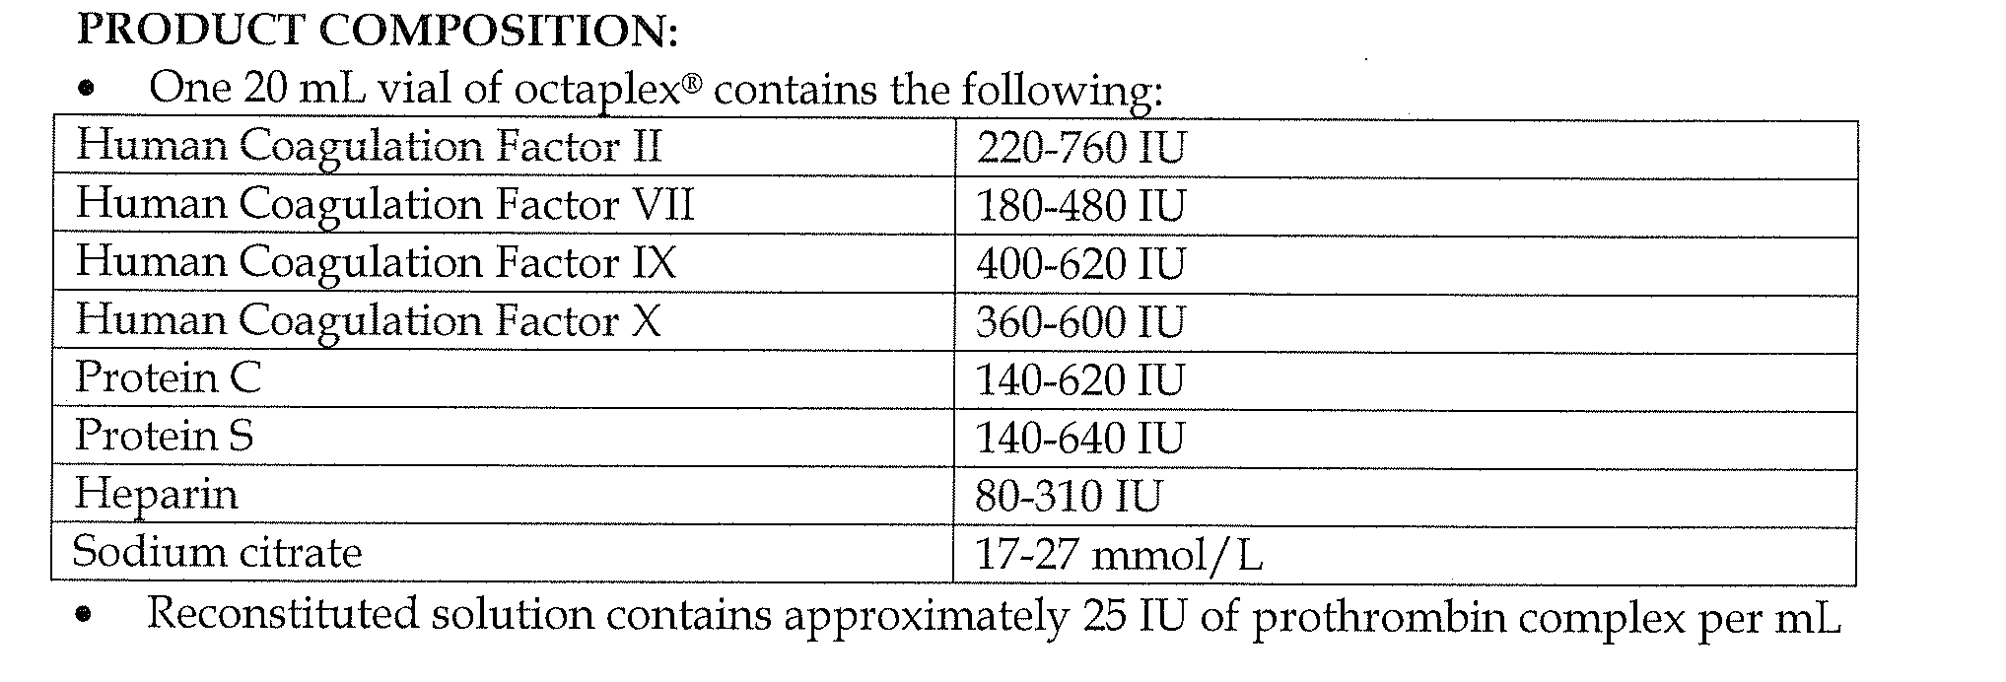
OCTAPLEX®
Octaplex® est un concentré de complexe prothrombique contenant quatre facteurs de coagulation. il est issu de plasma humain soumis à un traitement par solvant-détergent ou à une nanofiltration pour inactiver et éliminer les virus, bactéries et parasites et contient non seulement les facteurs procoagulants dépendants de la vitamine K (II, VII, IX et X), mais aussi, à des degrés variables, les facteurs anticoagulants suivants: protéine C, protéine S et héparine.

Slide 109
Octaplex recommandé dans les situations suivantes :
A. Neutralisation des effets d’un traitement par la warfarine ou correction d’un déficit en vitamine K chez un patient présentant des hémorragies
B. Neutralisation des effets d’un traitement par la warfarine ou correction d’un déficit en vitamine K chez un patient nécessitant une intervention chirurgicale urgente (dans les six heures suivantes)
Contre-indication :
A. Patient ayant des antécédents de thrombocytopénie induite par l’héparine
Non recommandés dans les situations suivantes :
A. Neutralisation non urgente des effets d’un traitement par anticoagulants oraux avant un acte invasif
B. Correction d’un RIN élevé lorsqu’il n’y a pas de saignement et qu’une intervention chirurgicale n’est pas nécessaire
• Pour le traitement d’un surdosage d’antagonistes de la vitamine K lorsque le RIN est élevé mais qu’il n’y a pas de saignement, se reporter aux recommandations de 2008 de l’ACCP.
C. Transfusion massive
D. Coagulopathie associée à une dysfonction hépatique
E. Patient ayant des antécédents récents de thrombose, d’infarctus du myocarde ou de coagulation intravasculaire disséminée

Slide 110
octaplex
Adultes :
La dose de concentré de complexe prothrombique (Octaplex) devrait être établie selon les valeurs de RIN indiquées dans le tableau ci-dessous. Si le RIN est inconnu et qu’il y a hémorragie, la dose devrait être de 80 ml (2 fioles de 40 ml) .
L’administration simultanée de vitamine K1 (10 mg par voie IV) est fortement recommandée si le traitement de neutralisation doit durer plus de 6 heures (la demi-vie des CCP). Le délai d’action de la vitamine K1 est de 4 à 6 heures par voie IV, alors que celui de l’octaplex est de 10 minutes. L’efficacité de la dose doit être mesurée à l’aide d’un marqueur substitut : le RIN mesuré de 10 à 30 minutes après l’administration de CCP. Si la correction d’un RIN inférieur à 1,5 n’a pas été obtenue et que l’on ne peut attendre que la vitamine K exerce son action, une
autre dose de CCP pourrait être nécessaire si les saignements persistent.

Slide 111
CAT devant un surdosage en AVK
Si haut risque thrombogène (ex: valve mécanique)
relais par héparine (peut être antagonisée rapidement)
Si TPP ou EP sur TPP: filtre VCI
Sites « privilégiés » des hématomes profonds
muscles grand droits ou muscle psoas
intra-crânien

Slide 112
Pradax

Slide 113
Pradax
Dabigatran
Seul Anti IIa actuel au Canada (inhibiteur direct oral de la thrombine qui exerce un effet anticoagulant en bloquant l'activité de la thrombine de façon spécifique et sélective).

Slide 114
DABIGATRAN
Pas d’interaction avec l’alimentation
Pas de contrôle biologique
Deux dosages au Canada
L’appréciation de la valeur thérapeutique du dabigatran repose sur une seule étude, RE-LY. (NNT = 172, c’est-à-dire qu’il faut traiter 172 personnes pendant une période de 2 ans pour prévenir un AVC)
Notes:
114

Slide 115
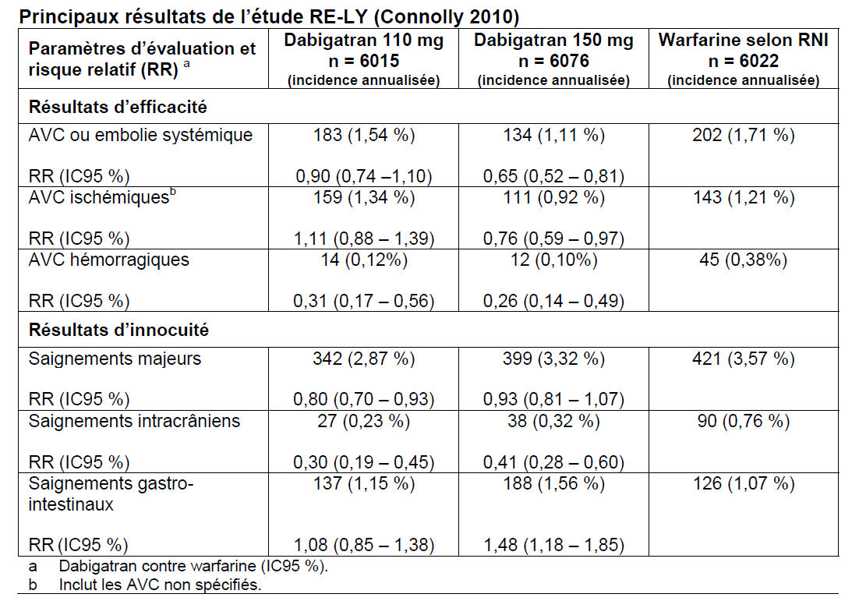

Slide 116
PRADAX/dabigatran
Élimination rénale >85% (ne pas donner si Cl creat inférieure a 30 cc/min)
Les effets indésirables rapportés dans l’étude RE-LY® dont l’incidence était significativement plus élevée avec le dabigatran qu’avec la warfarine comprenaient les troubles gastro-intestinaux tels que douleur abdomine, diarrhée, dyspepsie et nausée.
L’administration concomitante d’antiplaquettaires par voie orale (comme l’AAS et le clopidogrel) et d’AINS augmente le risque de saignement d’environ deux fois.
L'incidence d'hémorragie gastro-intestinale était plus élevée avec le dabigatran comparativement à la warfarine. L'incidence d'hémorragie intra-cranienne était moins élevée avec le dabigatran comparativement à la warfarine.

Slide 117
pradax
AUCUN ANTIDOTE:
aucun produit d'usage courant n'est disponible pour renverser l'effet du dabigatran.

Slide 118
TROUBLES DE L’HÉMOSTASE

Slide 119
TROUBLES DE L’HÉMOSTASE
Des saignements anormaux peuvent résulter d’anomalies des plaquettes, des facteurs de coagulation ou des vaisseaux sanguins. Les épreuves de dépistage des anomalies des facteurs de coagulation englobent la vérification du temps de céphaline activée (TCA) et du temps de prothrombine/ratio international normalisé (TP/RIN).
La thrombocytopénie est l’anomalie plaquettaire la plus répandue. La qualité des plaquettes peut également faire défaut, qu’elle soit accompagnée ou non d’une thrombocytopénie. Chez les patients présentant une anomalie plaquettaire, le temps de saignement et/ou le temps d’occlusion peuvent être allongés.
Les anomalies vasculaires peuvent se traduire par un léger allongement du temps de saignement; certaines d’entre elles peuvent s’accompagner d’une hyperflexibilité des articulations ou d’une hyperlaxité cutanée.
Le traitement efficace des troubles de l’hémostase requiert undiagnostic exact ainsi que des épreuves de la coagulation pointues qui peuvent comprendre le dosage des facteurs de coagulation et des inhibiteurs ainsi que l’étudedes fonctions plaquettaires.

Slide 120
TROUBLES DE LA COAGULATION CONGÉNITAUX
Les troubles de la coagulation congénitaux sont relativement rares, et leur traitement peut être complexe. À cet égard, il faut privilégier les traitements administrés dans le cadre des programmes régionaux de prise en charge de l’hémophilie…

Slide 121
TROUBLES DE LA COAGULATION CONGÉNITAUX
Au Canada, presque toutes les personnes hémophiles sont inscrites à l’un des programmes de prise en charge de l’hémophilie et des troubles de la coagulation en vigueur un peu partout au pays. Bien que le traitement de ces troubles repose essentiellement sur l’augmentation des taux de facteurs de coagulation à l’aide de concentrés ou d’agents pharmaceutiques, l’emploi adéquat d’agents auxiliaires, dont les antifibrinolytiques (acide tranexamique ou acide epsilon amino-caproïque), la colle de fibrine, la mousse en gel et les particules polysaccharidiques microporeuses est souvent efficace dans les cas d’hémorragie légère. Ces agents auxiliaires, utilisés avec des concentrés de facteurs de coagulation dans les cas d’hémorragie grave, peuvent accélérer l’hémostase et réduire l’administration globale de concentrés de facteurs de coagulation. Des mesures conventionnelles, comme les pressions exercées sur la région touchée, de même que le repos, l’application de glace, l’immobilisation etl’élévation, doivent être prises s’il y a lieu.

Slide 122
HÉMOPHILIE
L’hémophilie peut être causée par un déficit en facteur VIII (hémophilie A, hémophilie classique) ou en facteur IX (hémophilie B, maladie de Christmas), et son incidence est d’environ un cas pour 10 000 naissances. L’hémophilie A est plus fréquente et représente de 80 à 85 % des cas. Le traitement des hémorragies dépend du type d’hémophilie et de sa gravité ainsi que du siège et de l’ampleur de l’hémorragie.

Slide 123
HÉMOPHILIE A
Desmopressine : En présence d’hémophilie A légère (activité de départ du FVIII > 5 %), on peut souvent utiliser la desmopressine (de 0,3 μg/kg à 20 μg par voie intraveineuse ou sous-cutanée) avec succès pour des hémorragies légères ou des interventions mineures.
Les patients recevant de la desmopressine peuvent présenter une rétention des liquides et une hyponatrémie.

Slide 124
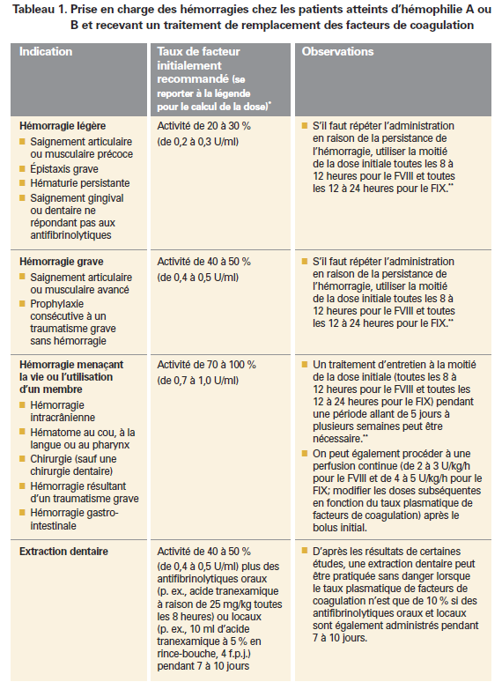

Slide 125
Maladie de von Willebrand
Ces patients accusent un déficit quantitatif en facteur de von Willebrand (FvW) (maladie de von Willebrand de type 1) et certains patients présentent des anomalies qualitatives (maladie de von Willebrand de type 2A).
Ces patients répondent à la desmopressine (par voie intraveineuse ou sous-cutanée à raison de 0,3 μg/kg jusqu’à concurrence de 20 μg, ou par voie intranasale à raison de 150 μg lorsque le poids corporel est inférieur à 50 kg et de 2 x 150 μg lorsque le poids est supérieur à 50 kg). Cet agent doit être utilisé chez de tels patients lors d’hémorragies légères ou d’interventions mineures.
En l’absence de réponse à la desmopressine et en cas d’hémorragie grave, on peut administrer des concentrés de FVIII/FvW ( Humate PMD, ImmunateMD et AlphanteMD). La dose habituelle est de 30 à 50 unités de cofacteurs de la ristocétine (FvW:cofR) par kilogramme dans le cas d’hémorragies légères et de 50 à 80 unités de FvW:cofR par kilogramme dans le cas d’hémorragies plus graves.

Slide 126
TROUBLES DE LA COAGULATION CONGÉNITAUX RARES
(incidence de 1:500 000 à 1:2 000 000 dans la population)
Certains patients présentent des déficits de facteurs de coagulation congénitaux rares avec diathèse hémorragique. Il s’agit notamment des déficits en FII, FV, FVII, FX, FXI, fibrinogène et FXIII.

Slide 127
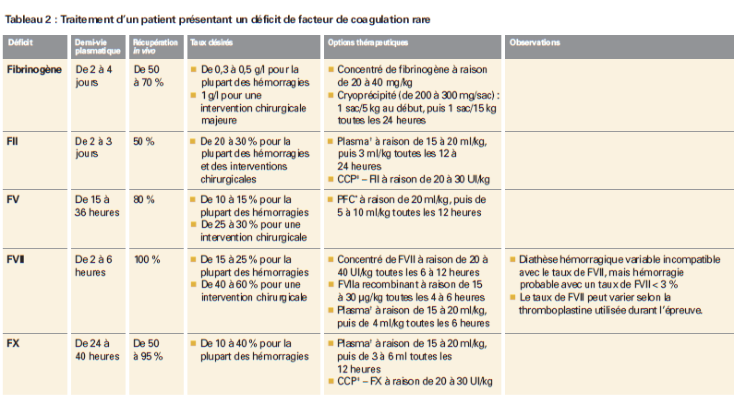

Slide 128
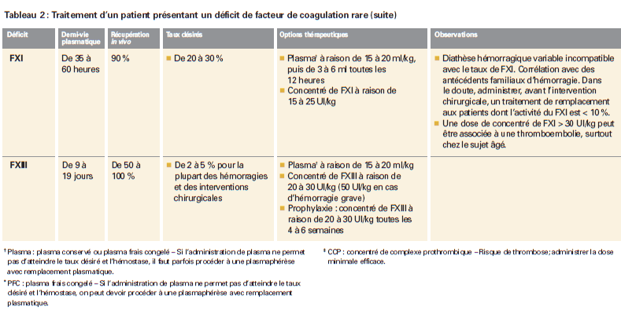

Slide 129
Anomalies plaquettaires
La plupart des hémorragies légères chez les patients atteints de ces affections peuvent être jugulées par des mesures conservatrices, dont l’application de pression, l’administration d’antifibrinolytiques et l’emploi d’hémostatiques topiques tels que la colle de fibrine.
La desmopressine peut également être efficace en présence d’une hémorragie légère ou modérée, mais la réponse à cet agent varie d’un patient à un autre.
Les hémorragies graves ne répondant pas aux traitements courants peuvent être endiguées par des transfusions de plaquettes.

Slide 130
COAGULOPATHIES ACQUISES HÉPATIQUES
À l’exception de la thromboplastine tissulaire, tous les facteurs de coagulation sont synthétisés dans le foie; certains d’entre eux (facteurs II, VII, IX et X) ont besoin de la participation de la vitamine K, qui agit à titre de cofacteur.
Chez les patients atteints d’une maladie du foie, les taux de facteurs de coagulation sont souvent faibles, sauf ceux du fibrinogène et du facteur VIII, qui sont des réactifs dans la phase aiguë et dont les concentrations augmentent en cas de maladie du foie non compliquée.
Une coagulation intravasculaire disséminée (CIVD) concomitante doit être envisagée en présence d’une diminution des taux de fibrinogène et de facteur VIII.

Slide 131
COAGULOPATHIES ACQUISES HÉPATIQUES
Les saignements résultant d’une coagulopathie liée à une maladie du foie sont en général légers et peuvent habituellement être traités adéquatement par la perfusion de plasma, qui contient tous les facteurs de coagulation synthétisés dans le foie.
Les hémorragies découlant de lésions structurales telles que les varices et les ulcères peuvent habituellement être importantes chez ces patients; on doit ici tenter de parvenir à l’hémostase au siège de l’hémorragie tout en traitant la coagulopathie.

Slide 132
COAGULATION INTRAVASCULAIRE DISSÉMINÉE (CIVD)

Slide 133
CIVD
La CIVD peut être déclenchée par plusieurs situations cliniques, dont une destruction massive de tissus, une infection, des complications obstétricales et un cancer.
Une activation non contrôlée du système de coagulation va entraîner l’activation ainsi que la consommation de facteurs de coagulation et de plaquettes. De plus, une importante activation fibrinolytique secondaire va se traduire par la destruction de facteurs de coagulation et par la formation de produits de dégradation de la fibrine et du fibrinogène nuisant à la polymérisation de la fibrine et aux fonctions plaquettaires. S’ensuit alors une diathèse hémorragique.

Slide 134
CIVD
Selon l’équilibre entre la coagulation et la fibrinolyse, les patients peuvent présenter des complications hémorragiques ou thrombotiques.
Chez un patient n’ayant pas d’hémorragie, la suppression du stimulus déclenchant la CIVD suffit souvent à inverser le processus.
Lorsque survient une hémorragie, on peut stabiliser l’état du patient en remplaçant les facteurs consommés; le traitement peut reposer sur l’utilisation de plasma frais congelé et de cryoprécipités (pour le facteur VIII et le fibrinogène) et sur la transfusion de plaquettes (en cas de thrombocytopénie grave). La transfusion est réalisée en appoint au traitement du problème clinique sous-jacent ayant provoqué la CIVD. Le remplacement des facteurs de coagulation n’arrête pas le processus de CIVD.

Slide 135
CIVD
Une septicémie bactérienne foudroyante avec CIVD et nécrose cutanée est associée à un fort taux de morbidité et de mortalité.
D’après les résultats d’essais cliniques de phase III, il y a lieu de penser que l’administration de protéine C activée recombinante améliore la survie des personnes atteintes. Des études de cas font également ressortir les bienfaits d’un traitement par antithrombine et protéine C (non activée). Cela dit, un grand essai de phase III n’a PAS permis de démontrer que l’utilisation d’antithrombine améliorait la survie. On ne dispose pas encore de données provenant d’essais contrôlés sur l’utilisation de la protéine C en pareille situation…

Slide 136
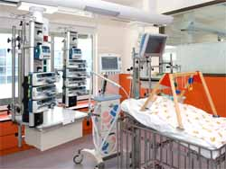
Cas cliniques

Slide 137
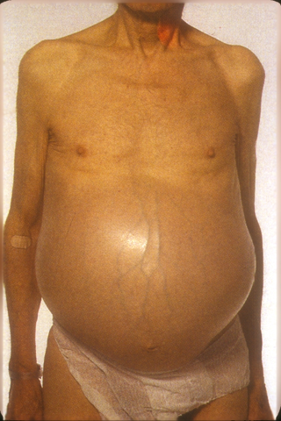

Slide 138
CIRRHOSE ET COAGULOPATHIE
Vous recevez un homme ayant des antécédents de cirrhose alcoolo-nutritionnelle et de bronchopneumopathie chronique obstructive, atteint de sepsis simple accompagné d’une pneumonie.
Les éléments pertinents de son hémogramme sont les suivants : hémoglobine à 95 g/l, plaquettes à 35 000 et RIN à 2,4.
Il ne saigne pas.
Devez-vous corriger de telles valeurs de coagulation ?

Slide 139
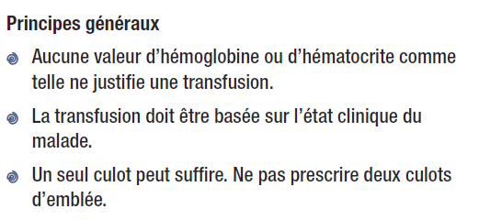
CIRRHOSE ET COAGULOPATHIE
En ce qui concerne les problèmes d’hémostase secondaire, aucune étude n’a révélé un avantage à corriger des troubles de coagulation indiqués par des résultats de laboratoire si le malade ne saigne pas. Et ce sujet a été étudié dans plusieurs situations cliniques : hépatopathie, chirurgie cardiaque et vasculaire, coagulation intravasculaire disséminée, syndrome hémolytique urémique, pancréatite, brûlure, renversement d’une anticoagulothérapie par voie orale…
Nous pouvons donc conclure qu’il n’y a absolument aucun avantage à transfuser d’emblée des plaquettes ou des facteurs de coagulation de façon préventive a ce patient.

Slide 140
CIRRHOSE ET COAGULOPATHIE
Si vous devez maintenant installer une voie centrale chez ce malade, est-ce que cela changera votre plan ?

Slide 141
CIRRHOSE ET COAGULOPATHIE
Dans une telle situation, vous favoriserez les vaisseaux compressibles, soit les veines jugulaires interne et fémorale. Deux études réalisées avant l’ère de l’échographie systématique des voies centrales nous donnent quelques éléments de réponse. Dans la première, on a constaté qu’un RIN supérieur à 5,0 entraînait plus d’hématomes superficiels tandis qu’un taux de plaquettes inférieur à 10 x 109/l provoquait plus de suintements. Dans le deuxième cas, c’est plus l’expérience du médecin que l’ensemble des paramètres de coagulation qui permettait d’établir le risque de complications hémorragiques.
Certains médecins d’expérience décideront donc d’installer une voie centrale sous échographie sans corriger la coagulation. D’autres voudront peut-être tenter de corriger les problèmes de thrombocytopénie et de RIN auparavant.
Il s’agit d’une zone grise dans laquelle les avantages et les risques doivent être bien soupesés.

Slide 142
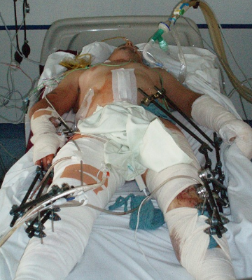
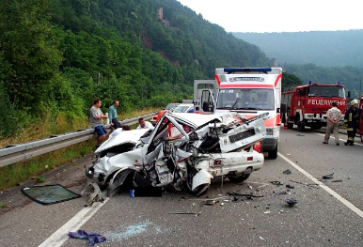

Slide 143
JEUNE POLYTRAUMA
Vous êtes de garde un beau vendredi soir qui s’annonçait plutôt calme. Votre collègue urgentologue vous appelle pour un coup de main, car un jeune traumatisé est arrivé à l’urgence il y a 60 minutes. Traumatisme crânien, contusions pulmonaires, rupture possible de la rate, fracture du bassin instable et fracture d’une jambe….
La pression artérielle du patient fluctue constamment. Deux échographies ciblées, réalisées dans la demi-heure suivant l’arrivée, montrent une possible aggravation d’un saignement intra-abdominal. Le malade devra certainement aller d’abord en salle d’opération pour une laparotomie et en radiologie pour des embolisations.
Il a déjà reçu trois litres de cristalloïdes et six culots de globules rouges. On vous demande à ce stade de le prendre en charge avec le chirurgien traitant.
Devez-vous donner des colloïdes? Du plasma frais congelé ? Des plaquettes ? Des cryoprécipités ? Combien d’unités ?
Que répondez-vous a votre collègue?

Slide 144
JEUNE POLYTRAUMA
Première question : Cristalloïdes ou colloïdes ?
Les cristalloïdes ont la cote en Amérique, car ils provoquent une légère hypercoagulabilité par rapport aux colloïdes, bien que les plus récents colloïdes sur le marché aient des effets minimes sur la coagulation.
Dès que la pression ne se maintient pas avec quelques litres de cristalloïdes, on doit passer rapidement aux produits sanguins.

Slide 145
JEUNE POLYTRAUMA
Le patient va mourir si on ne lui transfuse pas très rapidement les produits dont il a besoin.
Il doit bénéficier d’un protocole de « transfusions massives » : nécessité de transfuser plus de 50 % du volume sanguin en quatre heures.
La mortalité globale est élevée, soit 40%. Elle peut même atteindre 75 % si un trouble de l’hémostase apparaît. Cependant, des taux de survie de 40% à 70 % ont été observés chez des malades qui avaient reçu plus de 50 culots dans le cadre d’un protocole de transfusions massives.
La coagulopathie, l’hypothermie et l’acidose forment une triade mortelle bien connue, possible chez ce patient. Par conséquent, la correction de la première doit se faire en évitant à tout prix les deux autres.

Slide 146
JEUNE POLYTRAUMA
Plusieurs protocoles existent , comprenant à divers degrés l’utilisation de plasma frais congelé, de plaquettes et de cryoprécipités.
Le plus proche des valeurs physiologiques, est celui qui comprend 4 culots globulaires et 2 unités de plasma frais congelé toutes les 30 minutes, auquel on a ajouté 5 unités de plaquettes toutes les 60 minutes et 10 cryoprécipités toutes les 90 minutes.
De plus, des bilans doivent être faits toutes les heures : hémogramme, RIN, temps de céphaline, fibrinogène, électrolytes ainsi que calcium et lactates. Il faut suivre l’état acidobasique et la température du malade de près.

Slide 147
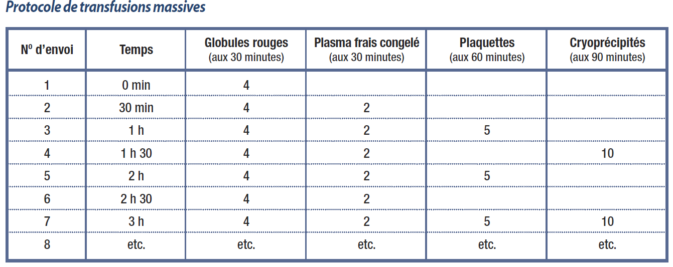

Slide 148
JEUNE POLYTRAUMA
Quand cesser ce protocole?

Slide 149
JEUNE POLYTRAUMA
Le protocole ne dure généralement que deux ou trois heures, le temps d’arriver à stopper le saignement par intervention chirurgicale ou embolisations.

Slide 150
FIN

